Slide 1

Chapitre 1 : Introduction du Python et ses operateurs
Affichage des résultats d’un programme. Commentaires. Opérateurs. Nombres entiers. Nombres réels. Chaînes de caractères. Représentation des données. Nombres décimaux, nombres binaires et nombres hexadécimaux. Identificateurs. Variables. Absence de déclaration de variables. Initialisation de variables simples. Opérateur d’affectation. Opérateurs arithmétiques unaires et binaires. Conversion de types numériques. Priorité des opérateurs. Lecture et écriture en mémoire.
Professeur : Mohamed Ahmed

Slide 2

Présentation de Python
Développé en 1989 par Guido van Rossum
Open source
Portable (Windows, linux Mac OS)
Orienté objet
Dynamique
Extensible
Support pour l'intégration d'autre langage

Slide 3
Présentation de Python
Les versions de Python
  Il existe 2 version de Python: 2.7 et 3.1
  La version 3.x n'est pas une simple amélioration ou extension de 2.7
  Portage pas totalement fini de 3.1
L'Interpréteur
  2 choix entre python ou Ipython
    Quelques options
      -c: execute la commande python entrée après
      -i passe en mode intéractif apres avoir exécuté un script ou une commande
      -d: passe en mode debug

Slide 4
Présentation de Python
Que peut-on faire avec Python?
  Web
    Django,Zope,Plone,...
  Bases de données
    MySQL,PostgrSQL,Oracle,...
  Gui (Graphical User Interface)
    Gtk+,Qt, Tcl/Tk, WxWidgets
  Représentation graphique
    gnuplot,matplotlib,VTK
  Calcul scientifique
    numpy, scipy, sage,...
  …....

Slide 5
Présentation de Python
Pourquoi Python pour le calcul
  Peut être appris en quelques jours
  Permet de faire des tests rapides
  Alternative à Matlab, Octave, Scilab
  Parallélisation
  Multiplateforme
  Facilement interfaçable avec des librairies(Fortran, C/C++) de calcul scientifique

Slide 6
Introduction
Python offre deux outils essentiels : les instructions et les expressions (fonctions,
équations, etc.).
les instructions :
Des commandes adressées à l’interpréteur impliquant l’emploi de mots-clés.
>>> print "Ceci est mon premier programme PYTHON"
Ceci est mon premier programme PYTHON
>>>
L’instruction print permet d’afficher la donnée fournie, en l’occurrence
une chaîne de caractères.
Les instructions peuvent ou non déboucher sur un résultat affiché.
Les symboles >>> et le curseur indiquent que l’interpréteur attend la prochaine
instruction Python.

Slide 7
les expressions :
Elles n’utilisent pas de mots-clés.
Il peut s’agir de simples équations, qu’on utilise avec des opérateurs arithmétiques,
ou de fonctions, qui sont appelées avec des parenthèses. Les fonctions peuvent ou
non accepter une entrée et retourner ou non une valeur.
>>> 3 - 5
-2
>>> abs(-7)
7
>>> _
7
>>>
La fonction abs prend en entrée un nombre et
retourne sa valeur absolue.
Le caractère souligné correspond à la dernière
expression évaluée.
La valeur de chaque expression est affichée à l’écran.

Slide 8
Règles et symboles à connaître concernant les instructions en Python
Le signe dièse (#)
Les commentaires débutent toujours par un signe dièse (#).
Un commentaire peut débuter n’importe où sur une ligne.
Tous les caractères qui suivent le # sont ignorés par l’interpréteur, jusqu’à la
fin de la ligne.
Les commentaires servent à documenter les programmes et
améliorer leur lisibilité. Même si Python est un langage facile
à apprendre, cela ne dispense pas le programmeur d’utiliser
des commentaires de manière adéquate dans son code.
>>> # Place aux commentaires.
>>> print 1 / 3. # Division réelle.
0.333333333333
>>>

Slide 9
Le caractère de fin de ligne (\n)
Il s’agit du retour à la ligne suivante ce qui signifie normalement une
instruction par ligne.
La barre oblique inverse (\) (ou antislash).
>>> print 10 + 5 \
* 4 \
- 7
23
>>>
Cela annonce que l’instruction n’est pas terminée et
qu’elle se poursuit à la ligne suivante.
Il existe 2 cas particuliers où une instruction peut s’étaler sur plusieurs lignes
sans avoir besoin de barres obliques inverses :
Lorsqu’elle utilise des opérateurs comme les parenthèses, les crochets
ou les accolades. Voir plus tard pour cet usage.
Lorsque le caractère de retour à la ligne est inséré dans une chaîne
entourée de guillemets triples.
>>> print '''Place
aux guillemets triples.'''
Place
aux guillemets triples.
>>>
>>> print """Place
aux guillemets triples."""
Place
aux guillemets triples.
>>>

Slide 10
Le point-virgule (;) permet de regrouper 2 instructions sur la même ligne.
>>> -2 + 5; print 5 - 2
3
3
>>>
Python ne tient pas compte de la présentation : espaces et sauts de lignes.
Un programme pourrait s’écrire en quelques lignes même
si ce n’est pas conseillé (attention à la mise en page : présenter un programme de façon lisible).

Slide 11
Utilisation de l’interpréteur comme simple calculatrice
>>> -5 + 3
-2
>>> 8 + 4 * 6
32
>>> 22 / 3
7
>>> 2 * (32 – 26)
12
>>> 22. / 3
7.333333333333333
>>>
Division entière
Division réelle (l’entier 3 est converti en réel)
à cause de la présence du point décimal.
Python dispose de 2 opérateurs de division :
/ Si les opérandes sont tous deux des entiers, la partie entière du
résultat de la division sera retenue.
Autrement, il s’agira d’une véritable division réelle avec comme
résultat une valeur réelle.

Slide 12
Utilisation de l’interpréteur comme simple calculatrice
// La partie entière du résultat de la division, c’est-à-dire le plus
grand entier plus petit ou égal au résultat indépendamment
du type des opérandes.
>>> 11 // 3
3
>>> 23 // 8
2
>>> -6 // 5
-2
>>> 12.8 // 1.1
11.0
>>>
Puisque les opérandes sont réelles,
le résultat est réel.
% La partie fractionnaire du résultat de la division, c’est-à-dire le
résultat de la division moins sa partie entière.
>>> 13 % 3
1
>>> 12.8 % 1.1
0.69999999999999973
>>> -6 % 5
4
Si les opérandes sont entières, le résultat l’est.
Si les opérandes sont réelles, le résultat l’est.

Slide 13
** l’opérateur d’exponentiation.
>>> 3.1 ** 2
9.6100000000000012
>>> 3.1 ** 2.0
9.6100000000000012
>>> 3 ** -1
0.33333333333333331
>>> (-3)** 2
9
>>> 2 ** 0.5
1.4142135623730951
>>> --5
5
Erreurs de précision
>>> 3.1 * 3.1
9.6100000000000012
Erreurs de précision
Opérateurs unaires
L’opérateur d’exponentiation a une règle de priorité particulière
lorsqu’on le combine avec d’autres opérateurs : il est exécuté
avant les opérateurs unaires placés à sa gauche, mais après les
opérateurs unaires placés à sa droite.
>>> 8 ** 2
64
>>> -8 ** 2
-64
>>> 8 ** -2
0.015625
>>> (-8)**2
64

Slide 14
Priorité des opérateurs :
+ et - *, /, //, % + et – unaires **
Bas de la hiérarchie
Haut de la hiérarchie
>>> -3 + 5**2 -7 / 2
19
>>> -3 + 5**2 + -7 / 2
18
On peut utiliser les parenthèses pour clarifier la signification d’une expression
ou pour outrepasser l’ordre de priorité des opérateurs : (5 – 3) * 2 + 4.

Slide 15
Qu’est-ce qu’une variable ?
Les programmes doivent mémoriser les données qu’ils utilisent.
Pour cela, les variables nous fournissent plusieurs représentations et méthodes
de stockage des informations.
Une variable est un emplacement en mémoire principale destiné à recevoir une
donnée. Cette zone reçoit une valeur qui peut ensuite être réutilisée.
La mémoire de votre ordinateur est comparable à des cases alignées une à une.
Ces emplacements sont numérotés séquentiellement; il s’agit d’adresses en
mémoire.
553
554
555
556
. . .
Une variable peut occuper une ou plusieurs cases. Ex. : la case d’adresse 556.
Ex.: - une donnée numérique avec une précision plus ou moins grande,
- une chaîne de caractères plus ou moins longue.

Slide 16
Taille des variables
Chaque emplacement en mémoire a la taille d’un octet, i.e. 8 chiffres binaires
0 ou 1 (8 bits ou BInary digiTS). La taille d’une variable dépend de son type.
L’intérêt de la base 2 est qu’elle représente exactement ce que l’ordinateur
reconnaît car les ordinateurs ne connaissent pas les lettres, les chiffres, les
instructions ou les programmes.
Note :
Conversion d’un nombre binaire en base 10.
1010011 en base 2 (i.e. 1010011₂) équivaut en base 10 au nombre suivant :
1 x 2⁰ + 1 x 2¹ + 0 x 2² + 0 x 2³ + 1 x 2⁴ + 0 x 2⁵ + 1 x 2⁶
ou encore
1 + 2 + 0 + 0 + 16 + 0 + 64
ce qui donne 83 en base 10 (i.e. 83₁₀).
Par conséquent, un octet peut prendre les valeurs comprises entre 0 et 255
car 11111111₂ ≡ 255₁₀ = 2⁸ - 1.

Slide 17
Identificateur de variable
Pour identifier une variable, on utilise un identificateur pour désigner le nom
de cette variable.
L’identificateur doit indiquer le rôle joué par cette variable; il faut éviter d’utiliser
des noms qui n’évoquent rien. Ex. : Rayon_du_cercle au lieu de x.
Cela vous épargnera de devoir connaître l’adresse réelle en mémoire de celle-ci.
Règles à respecter pour les noms de variables
Une séquence de lettres (a → z, A → Z) et de chiffres (0 à 9) qui doit toujours
commencer par une lettre. Le symbole _ est considéré comme une lettre.
Aucune lettre accentuée, cédille, espace, caractère spécial à l’exception
du caractère souligné _.
Les minuscules et les majuscules sont des lettres différentes.
Exemple :
Variable_entiere, entier1, mot_en_francais sont valides mais 1er_entier,
nom.2, nom de variable, deuxième_entier et a-b ne le sont pas.
Éviter d’utiliser le symbole _ comme 1er caractère car il peut être utilisé pour
définir des entités spéciales pour Python.

Slide 18
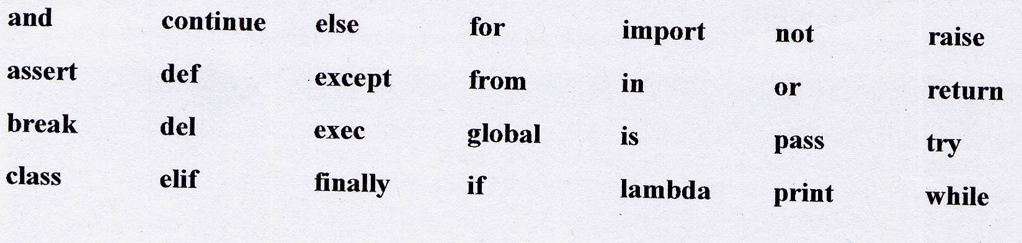
Les 28 mots réservés ci-dessous ne peuvent être utilisés comme nom de
variable :
Attention :
Vous devez saisir les majuscules et les minuscules exactement telles qu’elles
apparaissent.
Main, main et MAIN sont distincts l’un de l’autre.
Python distingue les majuscules et les minuscules :
Nom_de_variable est différent de nom_de_variable.
Bien que la longueur des identificateurs ne soit plus un problème dans les
langages de programmation d’aujourd’hui, utilisez des noms de taille
raisonnable ayant une signification.
Il peut exister des limites qui peuvent changer d’un interpréteur à l’autre.

Slide 19
Opérateur d’affectation =
Syntaxe : identificateur_de_variable = expression
Exemple : >>> entier1 = 8
>>> entier2 = entier1 - 5
>>> entier1 = entier1 + 1
>>> print entier1, entier2
9 3
>>>
But : stocker la valeur d’une expression dans une variable.
Note : Les affectations ne sont pas des expressions; elles n’ont pas de valeurs inhérentes mais, il est permis d’enchaîner plusieurs
affectations.
>>> x = 1
>>> y = x = x + 1
>>> print x, y
2 2
>>>
On ne peut pas écrire : y = (x = x + 1).
x
avant
1
x
y
après
2
2

Slide 20
Affectation
>>> i = 2
>>> message = "Ceci est un message"
>>> valeur_de_pi = 3.14159
>>>
Dans le langage Python, ces instructions d’affectation réalisent les opérations
suivantes :
créer et mémoriser un nom de variable,
lui attribuer implicitement un type bien déterminé
(entier, réel, chaîne de caractères, …)
lui associer une valeur particulière,
Établir un lien entre le nom de la variable et l’emplacement mémoire
renfermant la valeur associée.
Note :
Pour définir le type des variables avant de pouvoir les utiliser, il suffit
d’assigner une valeur à un nom de variable pour que celle-ci soit
automatiquement créée avec le type qui correspond le mieux à la valeur
fournie. Python possède donc un typage dynamique et non un typage
statique (C++, JAVA).

Slide 21
Affichage de la valeur d’une variable
>>> s = "Luc"
>>> entier = 3
>>> reel = 10.2
>>> s
'Luc'
>>> entier, reel
(3, 10.199999999999999)
>>> s = 1
>>> s
1
>>>
Affichage de la chaîne de caractères s.
Affichage des variables entier et reel.
Affectation d’une valeur à une variable s.
Cela signifie que l’ancienne variable s
n’est plus accessible.
Ce mode d’affichage élémentaire est utilisé en mode interactif. Autrement, on opte
pour l’instruction print.
>>> chaine = "Oh! la! la!"
>>> indice = 5
>>> print chaine, indice
Oh! la! la! 5
>>> chaine, indice
('Oh! la! la!', 5)
>>>
Les variables sont séparées par des virgules.
Notez les différences
entre les modes d’affichage.

Slide 22
Affectations multiples et parallèles
>>> centre_x, centre_y, rayon = 1.0, 0.5, 12
>>> print centre_x, centre_y, rayon
1.0 0.5 12
>>> centre_x = centre_y = 0
>>> print centre_x, centre_y, rayon
0 0 12
>>>
Affectation parallèle
Affectation multiple
Une autre façon de réaliser l’affectation de plusieurs variables à la fois est de
placer la liste des variables à gauche de l’opérateur d’affectation et la liste des
expressions à droite de l’opérateur d’affectation.
>>> x = 5.0
>>> y = 10.0
>>> x, y, z = x + y, x - y, 25
>>> print x, y, z
15.0 -5.0 25
>>> u = v = 1.
>>> u, v, w = u + w, v + w, 3.4
Traceback (most recent call last):
File "<pyshell#6>", line 1, in <module>
u, v, w = u + w, v + w, 3.4
NameError: name 'w' is not defined
>>> x, y = 10, 20
>>> print x, y
10 20
>>> x, y = y, x
>>> print x, y
20 10
>>>
Permutation de variables sans
utiliser de variable temporaire.

Slide 23
Opérateurs et expressions
>>> x, y = 3, 13
>>> x, y = x ** 2, y % x
>>> print x, y
9 1
>>> a = 10
>>> a = a + 1
>>> print a
11
>>>
l’opérateur ** d’exponentiation,
l’opérateur modulo % .
Dans une affectation parallèle avec des expressions,
l’évaluation de celles-ci se fait avec la valeur des
variables avant l’exécution de l’instruction.
Priorité des opérateurs
Ordre de priorité : les parenthèses, **, * et /, + et -.
Si 2 opérateurs ont même priorité, l’évaluation est effectuée de gauche à droite.
>>> x = 5
>>> y = 3
>>> print x - 1 + y ** 2 * 3 / 6
8
>>>

Slide 24
Opérateurs d’affectation +=, -=, *=, /=, %=, **=, //=
Syntaxe : identificateur_de_variable op expression
But : L’évaluation d’une expression et une affectation sont combinées.
Exemple : >>> x = 5
>>> x **= 2 # Équivaut à x = x ** 2.
>>> x
25
>>> x %= 3
>>> x
1
>>> x //= 2
>>> x
0
>>>
Note : Contrairement à C++, Python ne renferme pas les opérateurs ++ et --.

Slide 25
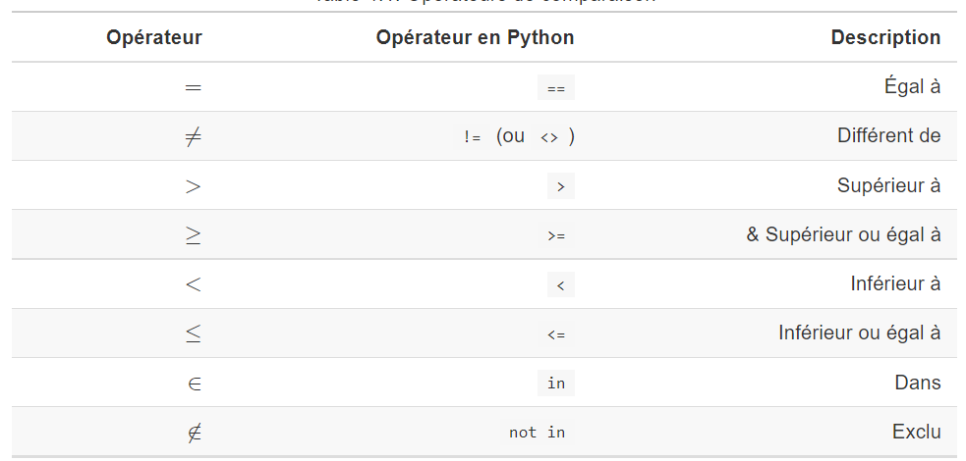
opérateurs de comparaisons
Les opérateurs de comparaisons permettent de comparer entre eux des objets de tous les types de base. Le résultat d’un test de comparaison produit des valeurs booléennes.

Slide 26
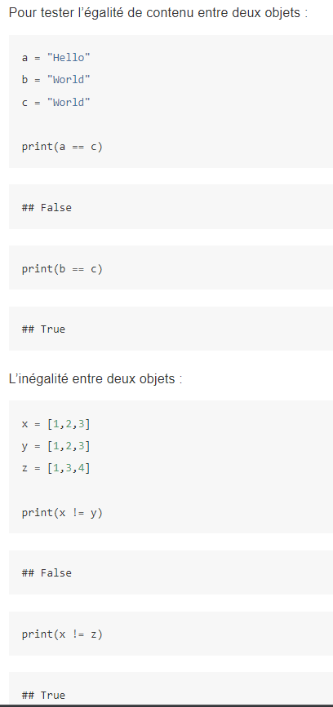
Égalité, inégalité

Slide 27
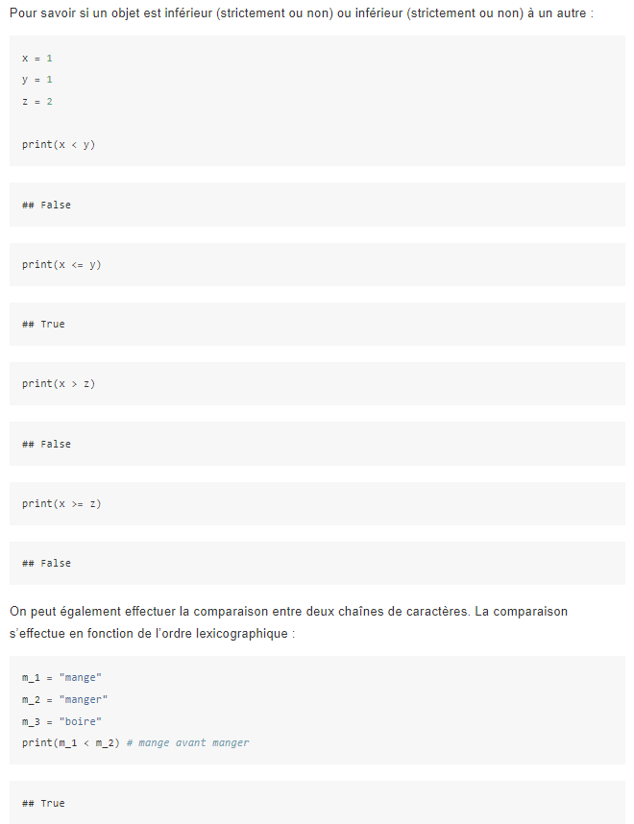
Infériorité et supériorité, stricts ou larges

Slide 28
Saisie de données au clavier
La fonction input
Elle provoque une interruption dans le programme courant où l’utilisateur est invité à
entrer des données au clavier et à terminer avec <Enter>. L’exécution du programme
se poursuit alors et la fonction fournit en retour les valeurs entrées par l’utilisateur.
Ces valeurs peuvent alors être stockées dans des variables dont le type correspond
à celui des données entrées.
>>> print "Entrez un entier positif :"
>>> n = input()
>>> print "Deux puissance ", n, " donne comme résultat : ", 2**n
Deux puissance 5 donne comme résultat : 32
La fonction input est soit, sans paramètre ou soit, avec un seul paramètre, une chaîne
de caractères, lequel est un message explicatif destiné à l’utilisateur.
>>> nom = input("Entrez votre nom (entre guillemets) :")
>>> print nom
La chaîne de caractères est entrée entre des apostrophes ou des guillemets.

Slide 29
Programme qui saisit 2 entiers et affiche leur quotient.
On peut saisir plusieurs données simultanément.
>>> t, u, v, w = input()
"oui", 34, "non", 59
>>> print t, u, v, w
oui 34 non 59
On doit fournir exactement le nombre de données voulues à la saisie.
Exemple :
>>> # Ce programme saisit deux valeurs entières au clavier,
>>> # calcule le quotient et
>>> # affiche le résultat.
>>>
>>> m, n = input("Entrez 2 valeurs entières au clavier :")
Entrez 2 valeurs entières au clavier :34, 6
>>> resultat = m / n
>>> print "Le quotient de ", m, " par ", n, " est : ", resultat
Le quotient de 34 par 6 est : 5
>>>

Slide 30
Erreur d’exécution ou de logique
En exécutant ce programme, si vous entrez au clavier comme 2^{ième} valeur entière
la valeur nulle, le programme terminera anormalement.
Un message sera affiché indiquant que l’on a tenté d’effectuer une division par zéro.
C’est une erreur d’exécution ou de logique.
Exemple :
>>> m, n = input("Entrez 2 valeurs entières au clavier :")
Entrez 2 valeurs entières au clavier :12, 0
>>> resultat = m / n
Traceback (most recent call last):
File "<pyshell#1>", line 1, in <module>
resultat = m / n
ZeroDivisionError: integer division or modulo by zero
>>>

Slide 31
Erreurs à l’interprétation
Exemple :
>>> Valeur = 3.14159 * rayon ** 2
Traceback (most recent call last):
File "<pyshell#1>", line 1, in <module>
Valeur = 3.14159 * rayon ** 2
NameError: name 'rayon' is not defined
>>>
Lorsque vous écrivez une commande ou une expression en Python avec une
erreur syntaxique, l’interpréteur affiche un message d’erreur et rien n’est
exécuté. Il faut recommencer.
Exemple :
>>> Montant_en_$ = 35.56
SyntaxError: invalid syntax
>>>

Slide 32
Fonctions de types numériques
cmp()
Prend en entrée deux expressions a et b de valeurs numériques et retourne
-1 si a < b,
0 si a est égale à b,
+1 si a > b.
>>> u = 3.14
>>> v = 2.6
>>> cmp(u**2 - 2, v*3 + 4)
-1
>>> cmp(3, 3)
0
>>> cmp(1, (1. / 3) * 3.)
0
>>> cmp(u, 3)
1
>>>
type()
Retourne le type de l’argument.
>>> u = 1 + 3.4j
>>> type(u)
<type 'complex'>
>>> type(3 + 4.4)
<type 'float'>
>>>

Slide 33
Fonctions de types numériques
bool()
Retourne True si l’argument est différent de 0. False autrement.
>>> bool(3.14)
True
>>> bool(0)
False
>>> bool(-3.14)
True
int()
Prend en entrée comme argument une expression de valeur numérique
ou une chaîne de caractères représentant un entier et retourne le résultat
de l’expression où la partie fractionnaire a été omise ou la chaîne de
caractères convertie en entier.
>>> int(3.14)
3
>>> int(-3.14)
-3
>>> int("3")
3
int() supprime le point décimal et toutes les décimales
qui suivent (le nombre est tronqué).

Slide 34
Fonctions de types numériques
long()
Prend en entrée comme argument une expression de
valeur numérique ou une chaîne de caractères repré-
sentant un entier et retourne le résultat de l’expression
sous forme d’entier long (partie fractionnaire omise) ou
la chaîne de caractères convertie en entier long.
>>> long(3.14)
3L
>>> long(0xabc)
2748L
>>> long("3L")
3L
>>> long("3")
3L
float()
Prend en entrée comme argument une expression
de valeur numérique ou une chaîne de caractères
représentant un nombre et retourne le résultat de
l’expression sous forme de réel ou la chaîne de
caractères convertie en réel.
>>> float(3)
3.0
>>> float("3")
3.0
>>> float("3.4")
3.3999999999999999
complex()
>>> complex(3.2, 7)
(3.2000000000000002+7j)
>>> complex("3.2+7j")
(3.2000000000000002+7j)
>>> complex(3.4)
(3.3999999999999999+0j)

Slide 35
Fonctions de types numériques
abs()
>>> abs(-1 + 0.25)
0.75
>>> abs(3 -2j)
3.6055512754639896
>>> (3 - 2j)*(3 + 2j)
13.0
>>> abs(3 -2j) ** 2
13.000000000000002
Retourne la valeur absolue de l’argument.
pow(m, n) ou pow(m, n, p)
>>> pow(4, 2)
16
>>> pow(3, 2, 5)
4
Dans les 2 cas, m^{n} est d’abord calculé; puis,
si le troisième argument est fourni,
alors (m ** n) % p est retourné;
sinon, m ** n est retourné.
>>> round(3.4999999)
3.0
>>> round(2.8)
3.0
>>> round(253.358901234, 2)
253.36000000000001
>>> round(-3.4), round(-3.5)
(-3.0, -4.0)
round()
Arrondit un nombre réel à l’entier le plus
proche et retourne le résultat comme une
valeur réelle. Un 2^{ième} paramètre présent
arrondit l’argument au nombre de déci-
males indiqué.

Slide 36
Type « string »
Une chaîne de caractères délimitée par des apostrophes ou des guillemets.
mot1 = "C'est une grosse journée;"
mot2 = 'vous pouvez me croire, la journée est "pesante".'
print mot1, mot2
C'est une grosse journée; vous pouvez me croire, la journée est "pesante".
L’instruction print insère un espace entre les éléments affichés.
Note :
Le caractère spécial « \ » permet d’écrire une commande sur plusieurs
lignes.
Il permet d’insérer un certain nombre de caractères spéciaux
(saut de ligne, apostrophes, guillemets) à l’intérieur d’une chaîne
de caractères.
mot = 'C\'est le jour de Pâques.\nBonne \
fin de semaine.'
print mot
\n saut de ligne
\' permet d’insérer une apostrophe dans une
chaîne délimitée par des apostrophes.
C'est le jour de Pâques.
Bonne fin de semaine.

Slide 37
Accès aux caractères d’une chaîne
mot = "apprendre" # Le premier caractère est en position 0.
print mot[3], mot[4], mot[5], mot[6]
r e n d
Concaténation de chaînes à l’aide de l’opérateur +
mot = "apprend"
mot = mot + "re"
print mot[3] + mot[4] + mot[5] + mot[6]
rend
Répétition de chaînes à l’aide de l’opérateur *
mot = "cher" * 2
print mot
chercher
Longueur d’une chaîne
print len(mot)
9
Convertir une chaîne qui représente un nombre en un nombre véritable
m = "12.3"
n = '13'
print float(m) + int(n)
25.3

Slide 38
On peut utiliser des apostrophes triples pour protéger des caractères spéciaux.
>>> Texte = "Python"
>>> Texte = Texte + ' est un langage '
>>> Texte += '''renfermant les guillemets (").'''
>>> print Texte
Python est un langage renfermant les guillemets (").
>>>
Convertir un nombre en une chaîne de caractères
str()
Convertir un nombre en chaîne de caractères.
>>> print "On peut concaténer une chaîne et un nombre converti : " + str(1.14 + 3)
On peut concaténer une chaîne et un nombre converti : 4.14
>>>
Étude complète plus loin

Slide 39
Gestion de la mémoire
En Python, il n’existe pas de déclaration explicite de variables lesquelles sont
implicitement déclarées lors de leur première utilisation.
Cependant, il n’est pas possible d’accéder à une variable avant qu’elle n’ait
été créée et initialisée :
>>> a
Traceback (most recent call last):
File "<pyshell#0>", line 1, in <module>
a
NameError: name 'a' is not defined
>>>
En Python, il n’y a pas non plus de spécification explicite de type. Cela se fait
implicitement à la première utilisation.
X = 3.4
X est alors une variable de type réel renfermant
la valeur 3.4.

Slide 40
La libération de l’espace mémoire d’une variable est sous la responsabilité de
l’interpréteur. Lorsqu’il n’y a plus de références à un espace mémoire, le
« ramasse-miettes » se charge de libérer cet espace mémoire.
>>> x = 3.4
>>> x = "La variable réelle est perdue."
>>> print x
La variable réelle est perdue.
En temps normal, vous ne « supprimez » pas vraiment un nombre : vous
cessez simplement de l’utiliser! Si vous souhaitez supprimer une référence,
utilisez l’instruction del. Après quoi, on ne peut plus utiliser le nom de variable
à moins de l’affecter à une nouvelle valeur.
>>> s = 1
>>> print s
1
>>> del s
>>> print s
Traceback (most recent call last):
File "<pyshell#3>", line 1, in <module>
print s
NameError: name 's' is not defined
>>> s = "Ceci est un test."
>>> s
'Ceci est un test.'
>>>

